Slide 1
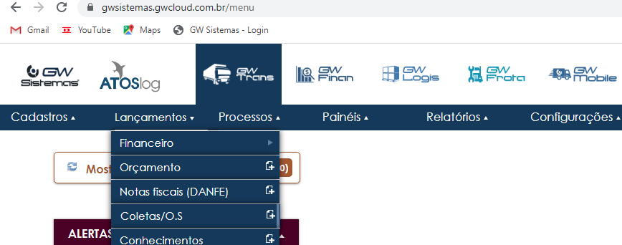
SISTEMA DE GESTÃO INTEGRADA
Data:
Página: 1/10
INSTRUÇÃO DE TRABALHO: EMISSÃO DE ORDEM DE COLETA
IT-ADMLUFT-002
REV.:02
1
CRIAR OCI NO SISTEMA GW
Após Inserirmos na planilha o numero de OCI enviado pela LUFT no e-mail e agendar a carga (Processo visto na IT – ADMLUFT-001)
Nós vamos criar o Documento no sistema e enviar via autentic para assinatura .
Acompanhar os passos:
1. Entrar na página da GW gwsistemas.gwcloud.com.br - com login e senha;
2. Clicar em Lançamentos;
3. Clicar em coletas OS;
1
2
3
Elaborado por:
Analisado por:
Aprovado por:

Slide 2
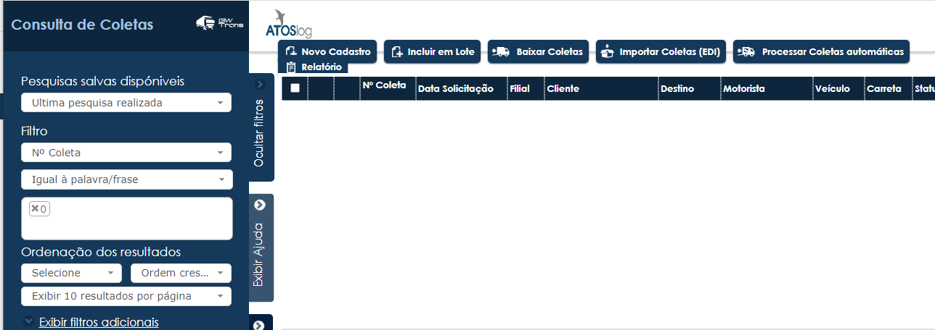
SISTEMA DE GESTÃO INTEGRADA
Data:
Página: 1/10
INSTRUÇÃO DE TRABALHO: EMISSÃO DE ORDEM DE COLETA
IT-ADMLUFT-002
REV.:02
1
CRIAR OCI NO SISTEMA GW
4. Clicar em incluir novo cadastro
4
Elaborado por:
Analisado por:
Aprovado por:

Slide 3
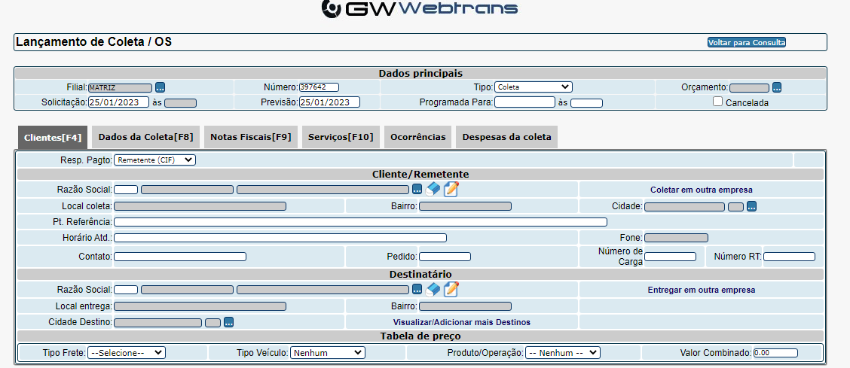
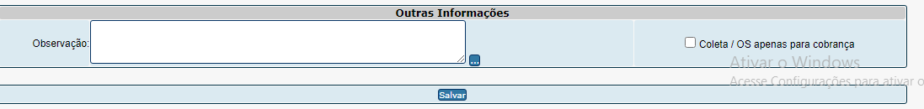
SISTEMA DE GESTÃO INTEGRADA
Data:
Página: 1/10
INSTRUÇÃO DE TRABALHO: EMISSÃO DE ORDEM DE COLETA
IT-ADMLUFT-002
REV.:02
1
CRIAR OCI NO SISTEMA GW
5. Preencher no campo Numero o numero da OCI que foi enviado via e-mail pela LUFT;
6. Preencher Programado para colocar a data do agendamento, não é necessário preencher o horário;
7. Preencher o cliente – pesquisar por cidade do remetente;
8. Preencher o Destinatário – pesquisar por cidade do Destinatário;
9. Preencher o motorista na aba dados da coleta;
10. Em observações colocar texto pronto de observações;
11. Salvar em uma pasta de trabalho para enviar via autentic.
5
6
9
7
8
10
11
Elaborado por:
Analisado por:
Aprovado por:

Slide 4
SISTEMA DE GESTÃO INTEGRADA
Data:
Página: 2/10
INSTRUÇÃO DE TRABALHO: EMISSÃO DE ORDEM DE COLETA
IT-ADMLUFT-002
REV.:02
1
CRIAR OCI NO SISTEMA GW
TEXTO PARA ORDEM DE COLETA
Salvo em controle de frete/ Luft
INICIAR VIAGEM SOMENTE COM A SST OU N.F. / PESO MÍNIMO 1.500 KGS. (Respvel.: Motorista)
DECLARO TER ENTREGUE EMBALAGENS TRIPLICES LAVADAS CONFORME OCI ACIMA. (Respvel.: Posto)
INICIAR VIAGEM SOMENTE COM O RECBTO. DO MDFe E LIBERAÇÃO DA ATOS.(Respvel:Motorista)
Elaborado por:
Analisado por:
Aprovado por:

Slide 5
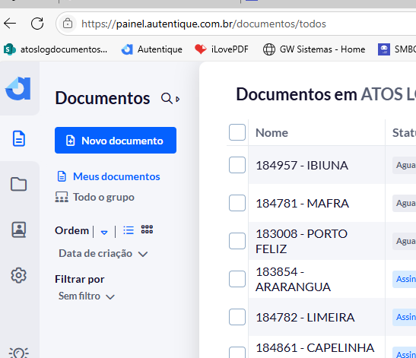
SISTEMA DE GESTÃO INTEGRADA
Data:
Página: 3/10
INSTRUÇÃO DE TRABALHO: EMISSÃO DE ORDEM DE COLETA
IT-ADMLUFT-002
REV.:02
2
ENVIAR DOCUMENTO NO AUTENTIC
1. Acessar o site: painel.autentique.com.br/pastas (necessário login e senha);
2. Clicar em Documentos;
3. Novo Documento.
1
2
3
Elaborado por:
Analisado por:
Aprovado por:

Slide 6
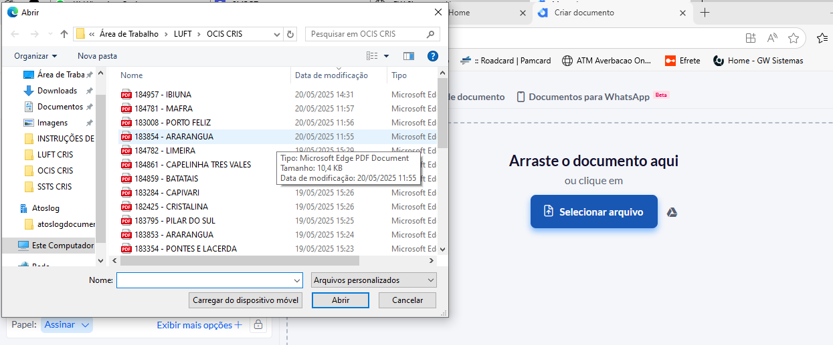
SISTEMA DE GESTÃO INTEGRADA
Data:
Página: 4/10
INSTRUÇÃO DE TRABALHO: EMISSÃO DE ORDEM DE COLETA
IT-ADMLUFT-002
REV.:02
2
ENVIAR DOCUMENTO NO AUTENTIC
4. Clica em seleciona arquivo;
5. Seleciona PDF;
6. Abrir.
5
4
6
Elaborado por:
Analisado por:
Aprovado por:

Slide 7
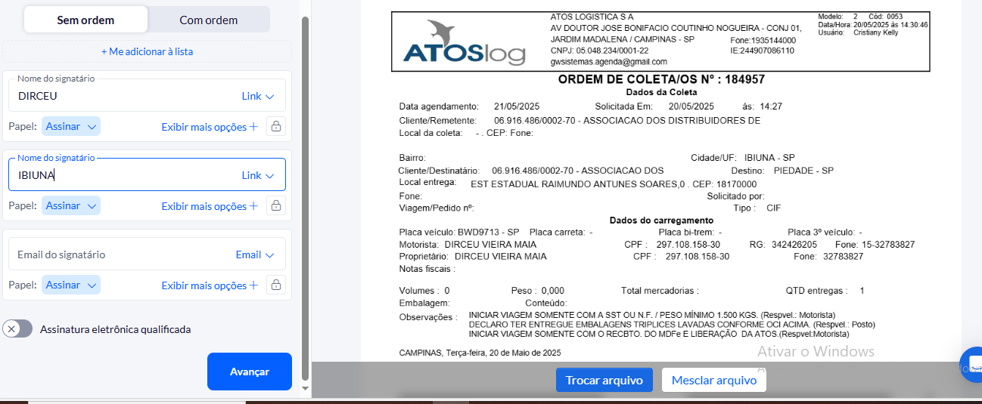
SISTEMA DE GESTÃO INTEGRADA
Data:
Página: 5/10
INSTRUÇÃO DE TRABALHO: EMISSÃO DE ORDEM DE COLETA
IT-ADMLUFT-002
REV.:02
2
ENVIAR DOCUMENTO NO AUTENTIC
7. Seleciona a opção Link;
8. Coloca o nome do motorista;
9. Seleciona a opção link;
10. Coloca o nome do posto;
11. Avançar.
8
7
10
9
11
Elaborado por:
Analisado por:
Aprovado por:

Slide 8
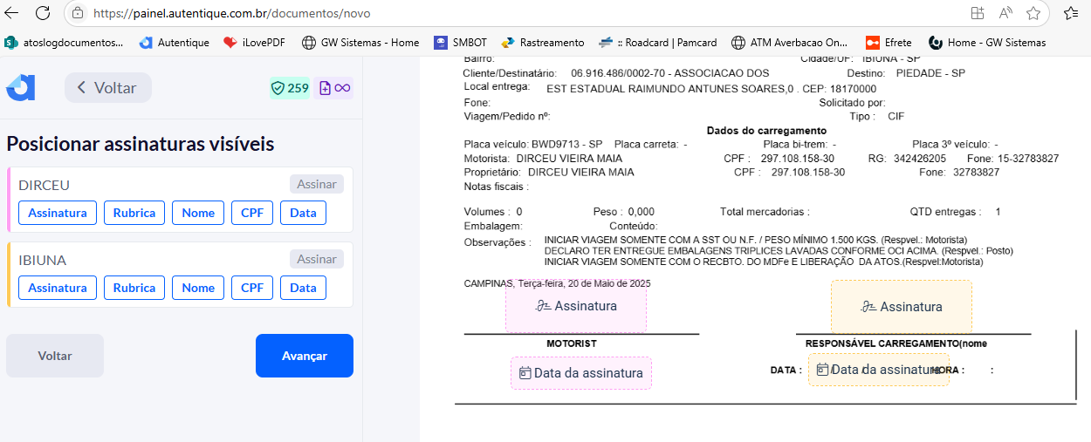
SISTEMA DE GESTÃO INTEGRADA
Data:
Página: 6/10
INSTRUÇÃO DE TRABALHO: EMISSÃO DE ORDEM DE COLETA
IT-ADMLUFT-002
REV.:02
2
ENVIAR DOCUMENTO NO AUTENTIC
12. Seleciona assinatura motorista;
13. Arrasta e coloca em motorista;
14. Seleciona data motorista;
15. Arrasta em data motorista;
16. Seleciona assinatura posto;
17. Arrasta em assinatura posto;
18. Seleciona data posto;
19. Arrasta em data posto;
20. clicar em avançar
12
14
13
17
16
18
20
15
19
Elaborado por:
Analisado por:
Aprovado por:

Slide 9
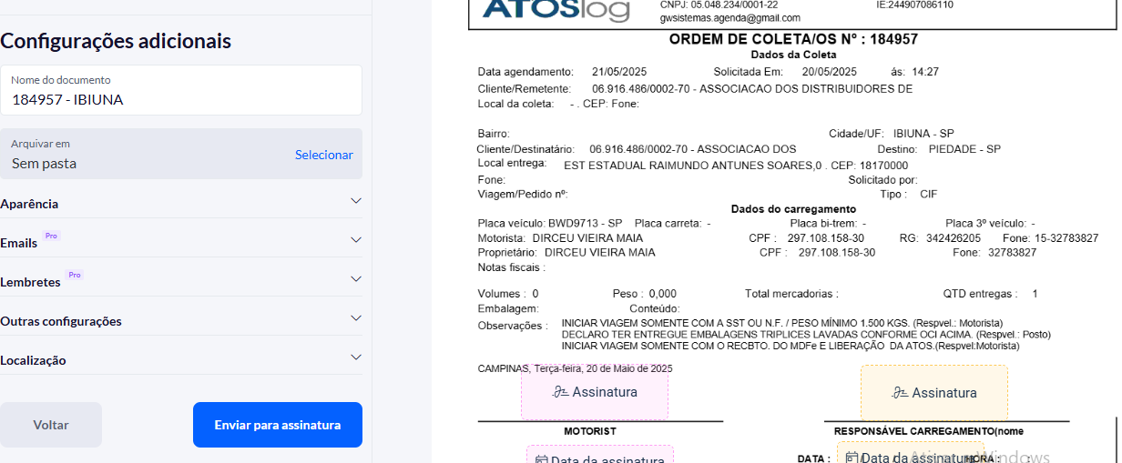
SISTEMA DE GESTÃO INTEGRADA
Data:
Página: 7/10
INSTRUÇÃO DE TRABALHO: EMISSÃO DE ORDEM DE COLETA
IT-ADMLUFT-002
REV.:02
2
ENVIAR DOCUMENTO NO AUTENTIC
21. Clicar em enviar para assinatura vai gerar 2 links – 1 para motorista e outro para o posto
21
Elaborado por:
Analisado por:
Aprovado por:

Slide 10
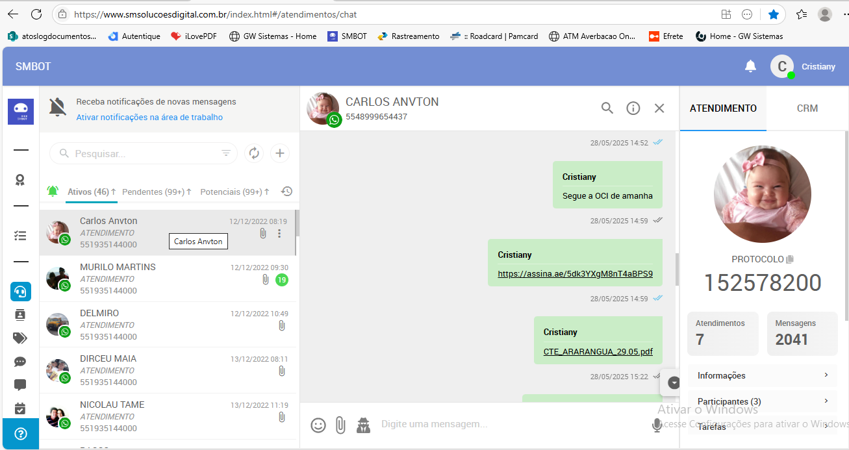
SISTEMA DE GESTÃO INTEGRADA
Data:
Página: 7/10
INSTRUÇÃO DE TRABALHO: EMISSÃO DE ORDEM DE COLETA
IT-ADMLUFT-002
REV.:02
2
ENVIAR DOCUMENTO NO AUTENTIC
Enviar via SMBOT para deixar registrado.
22. Entrar no site: www.smsolucoesdigitail.com.br com login e senha;
23. Seleciona o link de atendimento;
24. Pesquisa o contato da pessoa que você vai enviar o link
25. Digita um texto padrão segue OCI numero xxx da carga de amanha e cola o link e dá enter
22
24
23
25
Elaborado por:
Analisado por:
Aprovado por:

Slide 11
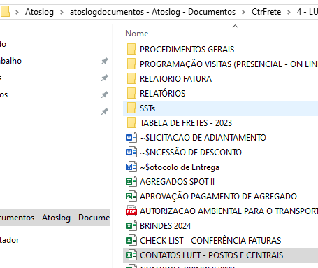
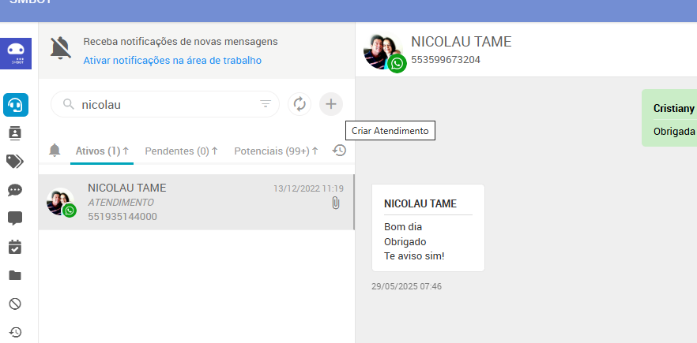
SISTEMA DE GESTÃO INTEGRADA
Data:
Página: 7/10
INSTRUÇÃO DE TRABALHO: EMISSÃO DE ORDEM DE COLETA
IT-ADMLUFT-002
REV.:02
2
ENVIAR DOCUMENTO NO AUTENTIC
Se Não tiver atendimento registrado do motorista ou do posto devemos criar um.
26. Pegue o contato do posto ou motorista na planilha salva em: C:\Users\CristianyKellyMirand\Atoslog\atoslogdocumentos - Atoslog - Documentos\CtrFrete\4 – LUFT > Contato LUFT postos e centrais
27. Em atendimentos clicar no sinal de mais +
26
27
Elaborado por:
Analisado por:
Aprovado por:

Slide 12
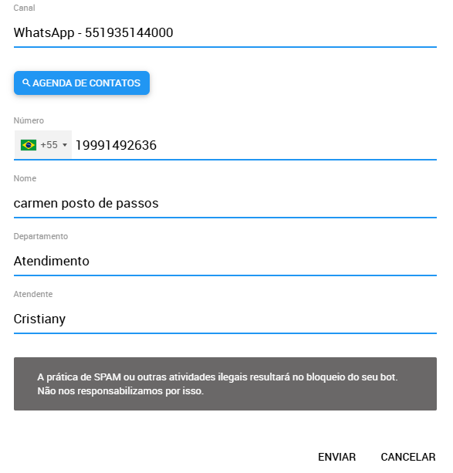
SISTEMA DE GESTÃO INTEGRADA
Data:
Página: 7/10
INSTRUÇÃO DE TRABALHO: EMISSÃO DE ORDEM DE COLETA
IT-ADMLUFT-002
REV.:02
2
ENVIAR DOCUMENTO NO AUTENTIC
28. Seleciona o whatsapp do BOT;
29. Coloca o numero da pessoa;
30. O nome e de onde é (posto x central);
31. departamento atendimento;
32. Nome do atendente (o seu).
33. Clica em enviar e o atendimento já vai aparecer na lista de atendimentos
28
29
30
31
32
33
Elaborado por:
Analisado por:
Aprovado por:

Slide 13
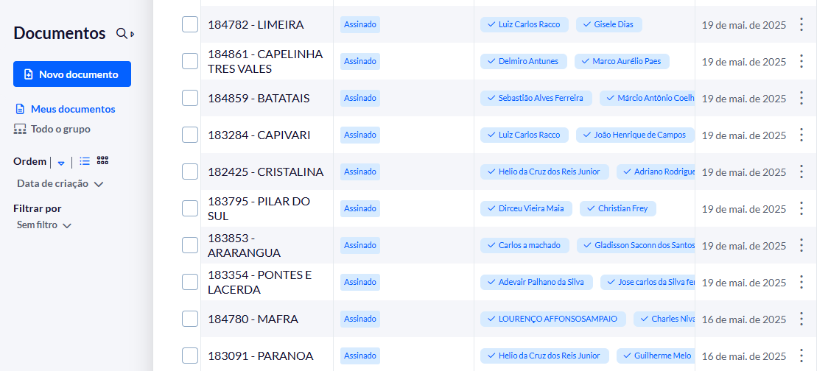
SISTEMA DE GESTÃO INTEGRADA
Data:
Página: 8/10
INSTRUÇÃO DE TRABALHO: EMISSÃO DE ORDEM DE COLETA
IT-ADMLUFT-002
REV.:02
2
ENVIAR DOCUMENTO NO AUTENTIC
Importante: este link é enviado 1 dia antes da coleta.
29. Precisa conferir no autentic se motorista e Posto assinaram antes do inicio da coleta. É só conferir em Meus documentos
30. SE o nome estiver azul é que foi assinado, se estiver cinza não foi assinado.
30
29
Elaborado por:
Analisado por:
Aprovado por:

Slide 14
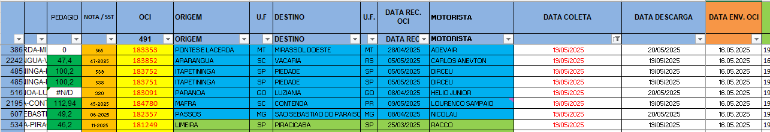
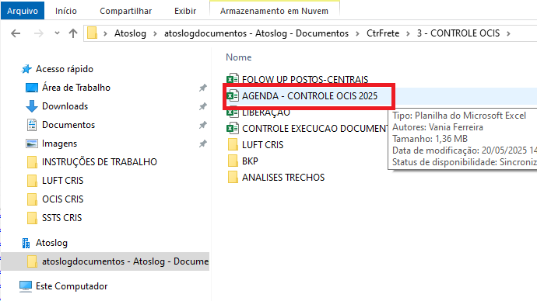
SISTEMA DE GESTÃO INTEGRADA
Data:
Página: 9/10
INSTRUÇÃO DE TRABALHO: EMISSÃO DE ORDEM DE COLETA
IT-ADMLUFT-002
REV.:02
3
PREENCHER NA PLANILHA
1
Preencher na agenda de controle de OCIS a data de envio da OCI e salvar
A planilha fica salva no caminho
2
Elaborado por:
Analisado por:
Aprovado por:

Slide 15
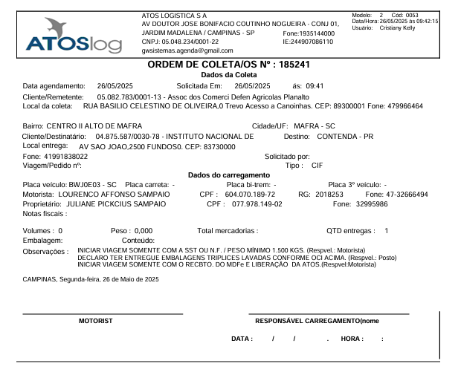
MODELO ORDEM DE COLETA
Página: 10/10

